Slide 1
Исполнение бюджета Новолялинского
городского округа
за 9 месяцев 2017 года

Slide 2
Исполнение основных показателей бюджета городского округа
за 9 месяцев 2017 года, в тыс.руб.
Доходы
Расходы
Дефицит (-), Профицит (+)
(тыс. руб.)
9 месяцев 2016 год
528 026,9
579 604,6
9 месяцев
2017 год
542 748,6
551 507,9
-8 759,3
-51 577,7

Slide 3
Исполнение доходов за 9 месяцев
2017 года

Slide 4
Выполнение плановых показателей, в тыс.руб.
Наименование доходов | уточненный план (решение Думы от 24.08.2017 №367) | исполнено на 01.10.2017 | удельный вес, в % | % исполнения (гр.3/гр.2)
1 | 2 | 3 | 5 | 4
НДФЛ | 238 328,0 | 138 425,3 | 77,0 | 58,1
Налоги на товары (акцизы) | 18 103,0 | 12 145,9 | 6,8 | 67,1
Налоги на совокупный доход | 9 435,0 | 6 974,7 | 3,9 | 73,9
Земельный налог | 6 768,0 | 5 162,2 | 2,9 | 76,3
Налог на имущество ф/л | 3 905,0 | 1 521,5 | 0,8 | 39,0
Госпошлина | 1 752,0 | 1 168,8 | 0,7 | 66,7
Доходы от использования имущества | 15 185,0 | 9 164,1 | 5,1 | 60,3
Платежи при пользовании природными ресурсами | 1 266,0 | 390,0 | 0,2 | 30,8
Доходы от оказания платных услуг | 4330,7 | 3 120,5 | 1,7 | 72,1
Доходы от продажи материальных и нематериальных активов | 400,0 | 83,3 | 0,1 | 20,8
Штрафы, санкции, возмещение ущерба | 1 713,0 | 1480,2 | 0,8 | 86,4
Прочие поступления (невыясненные) |  | 161,0
Итого налоговых и неналоговых доходов | 301 185,7 | 179 797,5 | 100,0 | 59,7

Slide 5
Всего налоговых и неналоговых доходов – 121401,2 тыс.руб.
Нижнетуринское ЛПУ МГ ООО «Газпром трансгаз Югорск – 14,5%
ММО МВД России «Новолялинский» – 4,3 %
ПАС «Южно-Заозерский прииск» – 1,7 %
ГБУЗ СО «Новолялинская районная больница» -4,2 %
ФКУ ИК 54 ГУФСИН России по Свердловской области– 6,2 %
ООО «Новолялинский целлюлозно-бумажный комбинат– 6,5 %
Муниципальные учреждения Управления образованием НГО – 12,3%
крупные налогоплательщики за 9 месяцев
2017 года

Slide 6
Недоимка по налоговым доходам
Наименование видов доходов | Недоимка на 01.01.2017 года (тыс.руб) | Удельный вес (%) | Недоимка на 01.10.2017 года (тыс.руб) | Удельный вес (%) | Рост/снижение недоики (тыс.руб)
Налог на доходы физических лиц | 27 735,0 | 85,3 | 28 501,0 | 89,3 | +766,0
Земельный налог | 939,0 | 2,9 | 703,0 | 2,2 | -236,0
Налог на имущество физических лиц | 2 781,0 | 8,6 | 1 612,0 | 5,1 | -1 169,0
Единый налог на вмененный доход для отдельных видов деятельности | 959,0 | 2,9 | 1003,0 | 3,1 | +44,0
Прочие налоговые платежи | 94,0 | 0,3 | 92,0 | 0,3 | -2,0
ИТОГО | 32 508,0 | 100,0 | 31 911,0 | 100,0 | -597,0

Slide 8
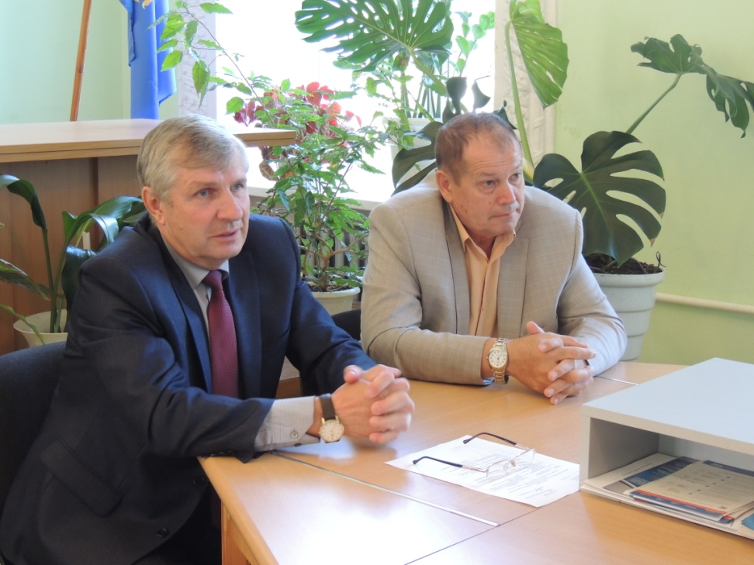
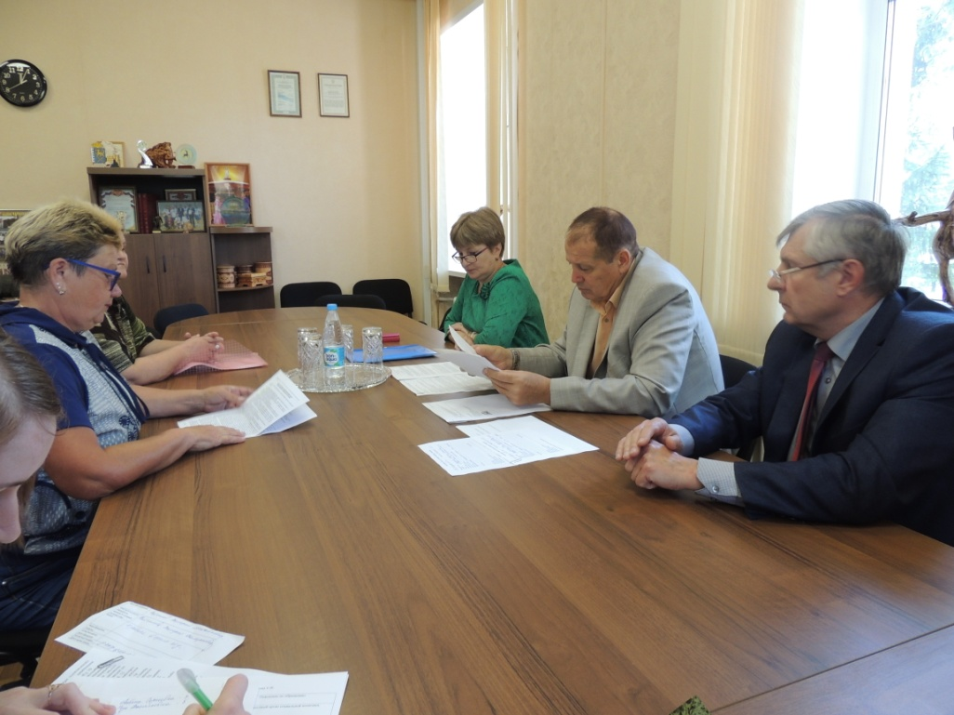
Общегосударственные вопросы
Утверждено на год 77 758,3тыс.руб.
Исполнено за 9 месяцев 59 136,1тыс. руб.
% исполнения – 76,1
Расходы бюджета Новолялинского городского округа за 9 месяцев 2017 года по
разделам бюджетной классификации

Slide 10
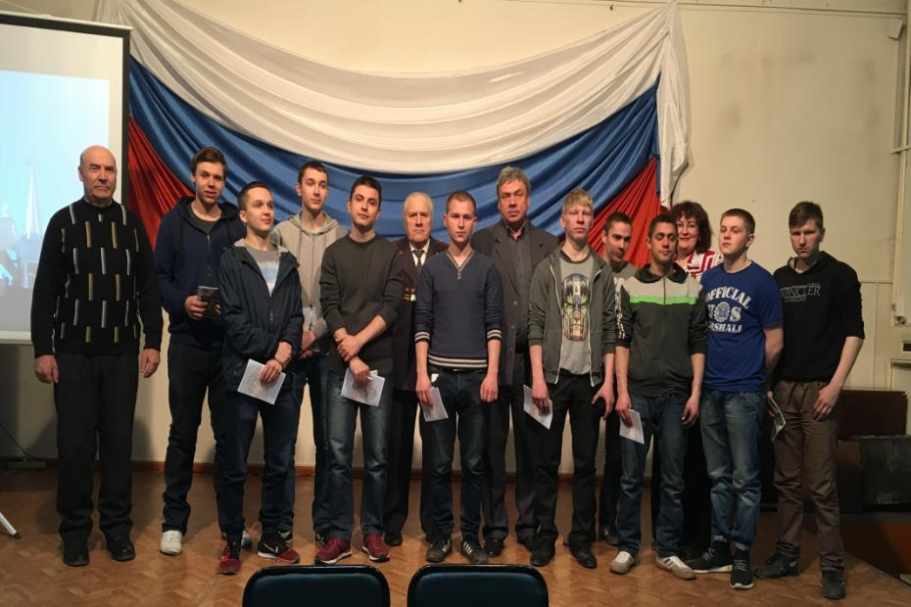
Расходы бюджета Новолялинского городского округа за 9 месяцев 2017 года по
разделам бюджетной классификации
Национальная оборона (военно-учетные столы)
Утверждено на год
984,9 тыс. руб.
Исполнено за 9 месяцев - 738,7тыс. руб.
% исполнения – 75,0

Slide 11
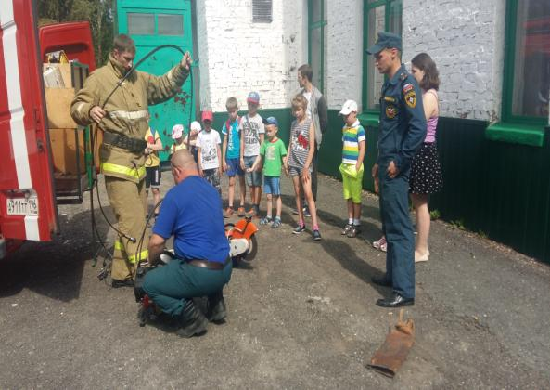
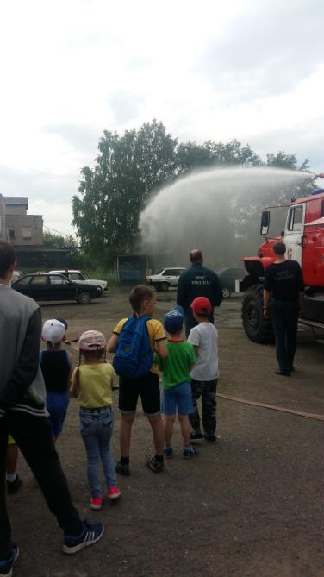
Расходы бюджета Новолялинского городского округа за 9 месяцев 2017 года по разделам бюджетной классификации
Утверждено на год 5 973,0 тыс. руб.
Исполнено за 9 месяцев 3765,6 тыс. руб.
% исполнения – 63,0
Национальная безопасность и правоохранительная деятельность

Slide 12
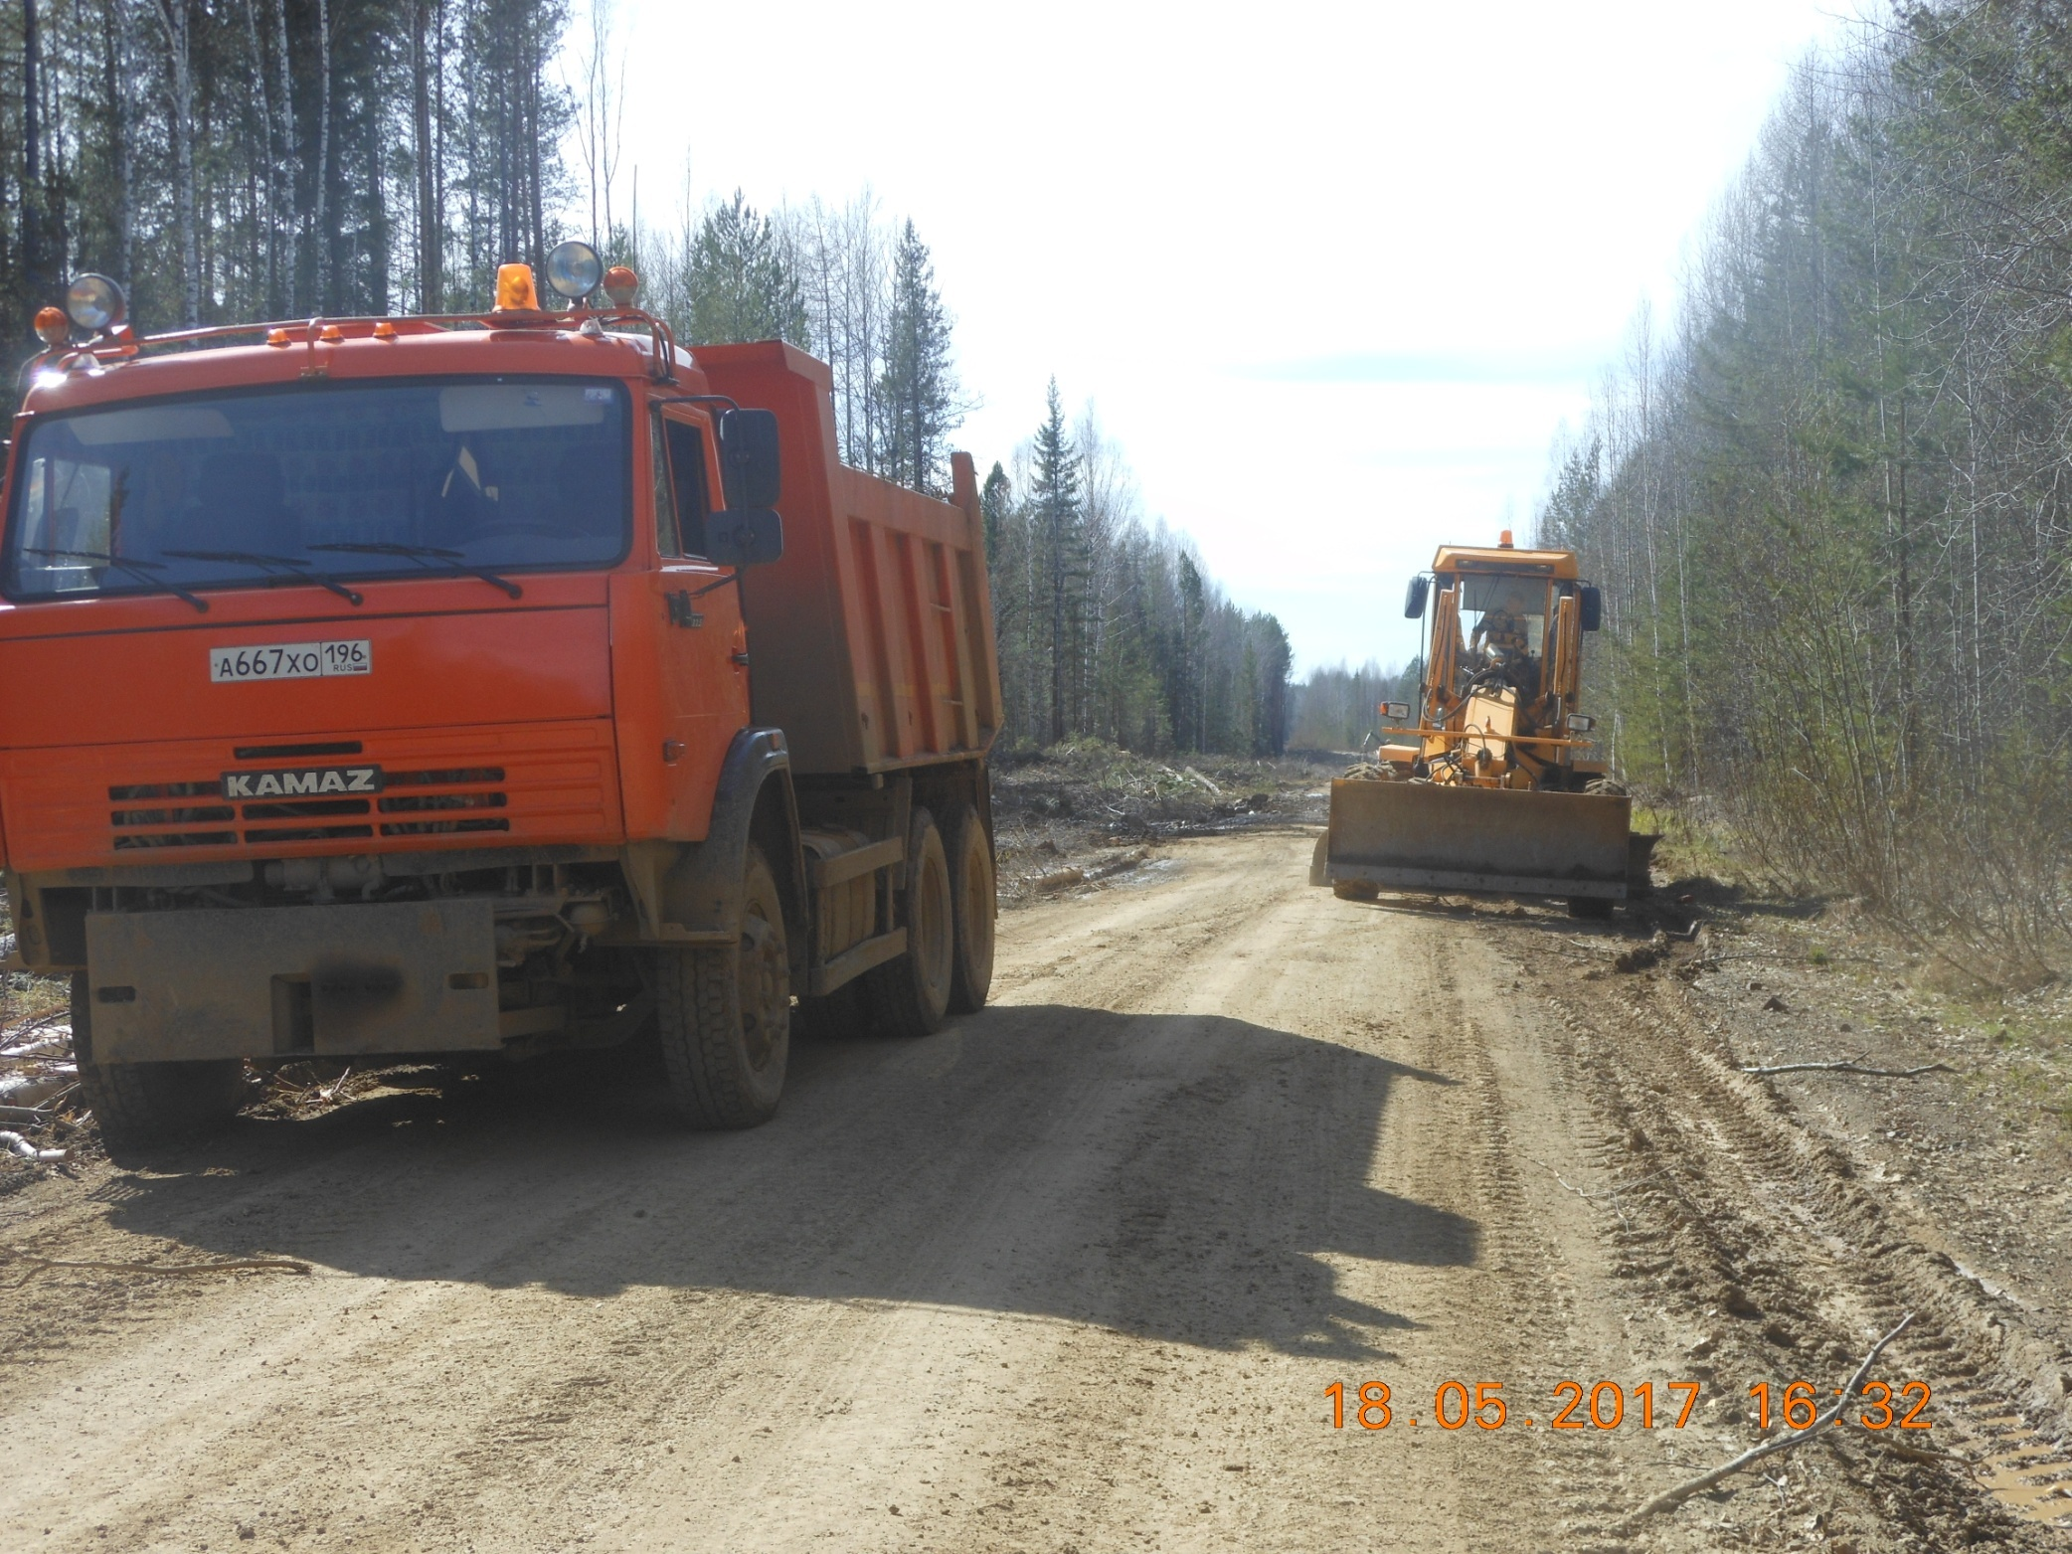
Расходы бюджета Новолялинского городского округа за 9 месяцев 2017 года по разделам бюджетной классификации
Национальная экономика
Утверждено на год 49 773,8 тыс. руб.
Исполнено за 9 месяцев
23 244,5 тыс. руб.
% исполнения – 46,7

Slide 14
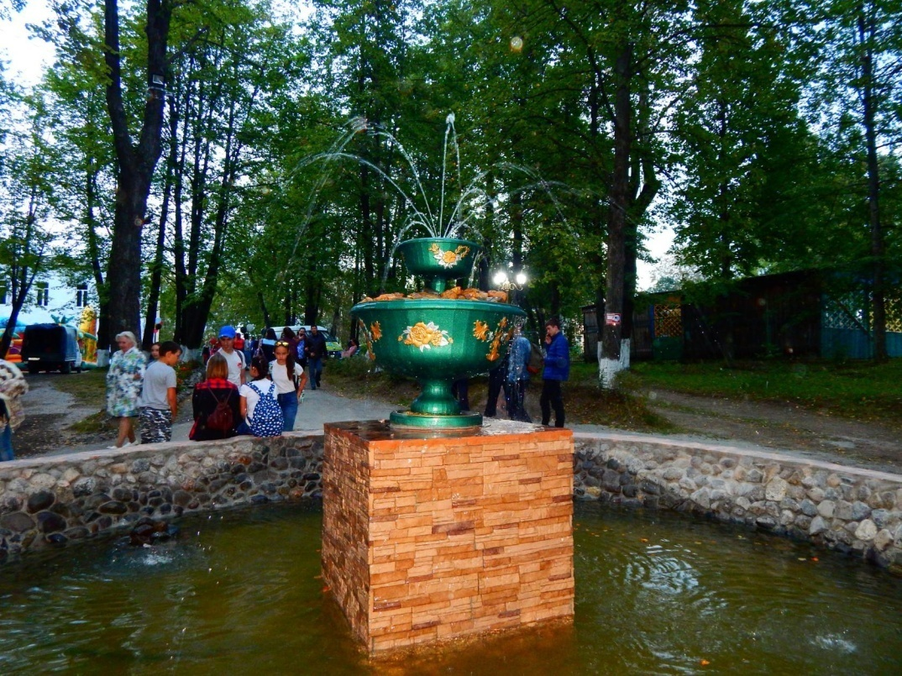
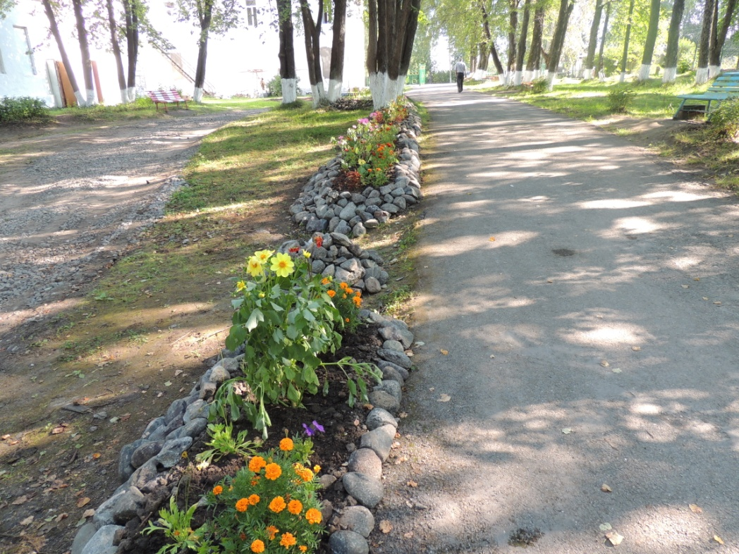
Расходы бюджета Новолялинского городского округа за 9 месяцев 2017 года по разделам бюджетной классификации
Жилищно-коммунальное хозяйство
Утверждено на год 79 592,2 тыс. руб.
Исполнено за 9 месяцев 36 787,1тыс. руб.
% исполнения – 46,2

Slide 16
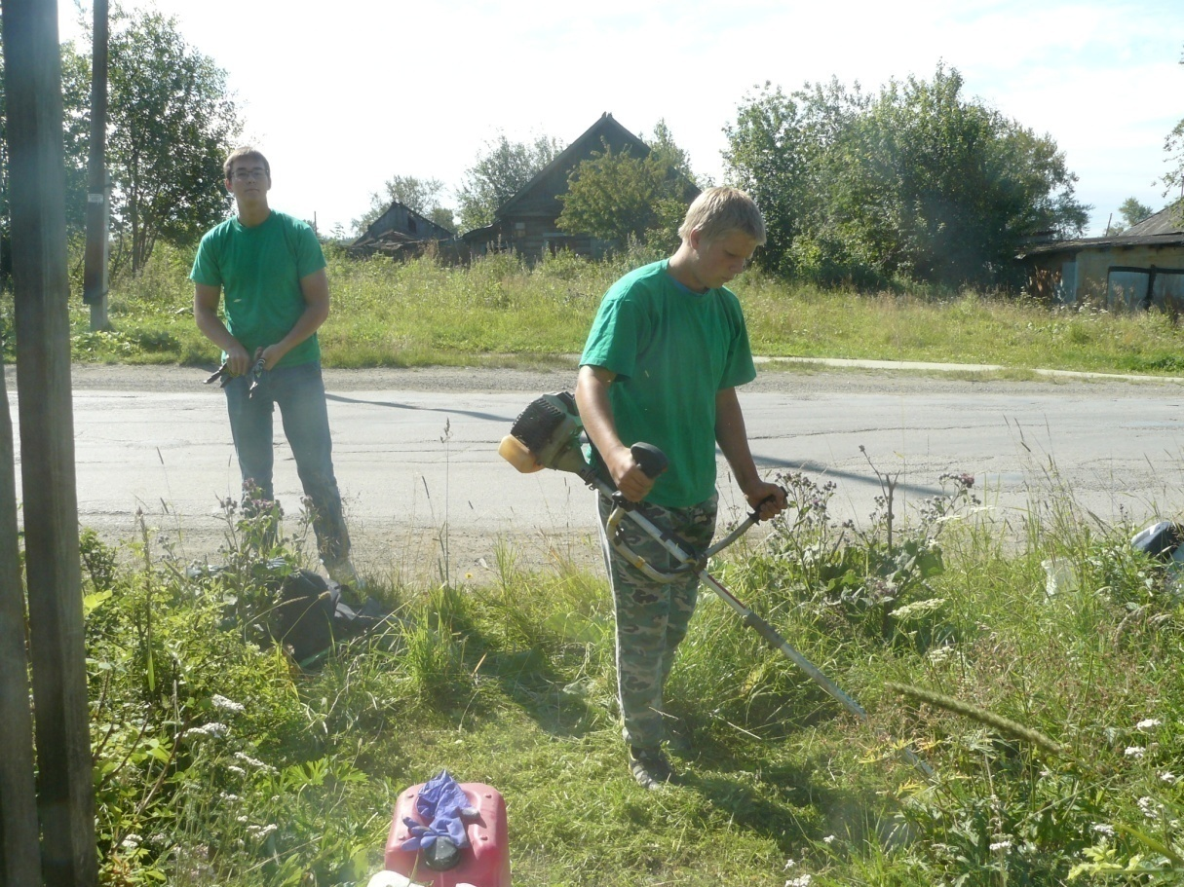
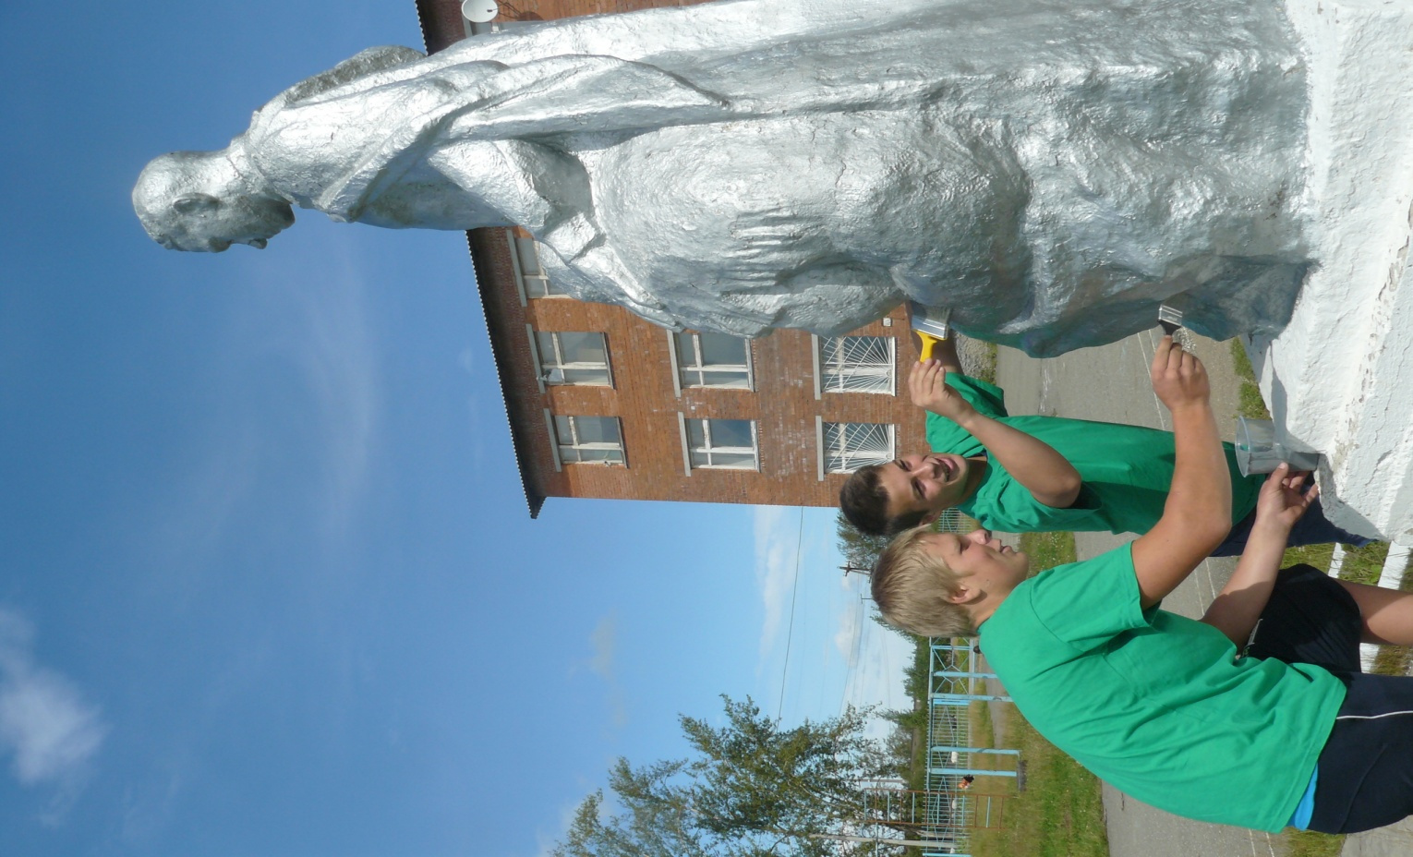
Расходы бюджета Новолялинского городского округа за 9 месяцев 2017 года по разделам бюджетной классификации
Охрана окружающей среды
Утверждено на год 1 059,6 тыс. руб.
Исполнено за 9 месяцев
536,6 тыс. руб.
% исполнения – 50,6

Slide 17
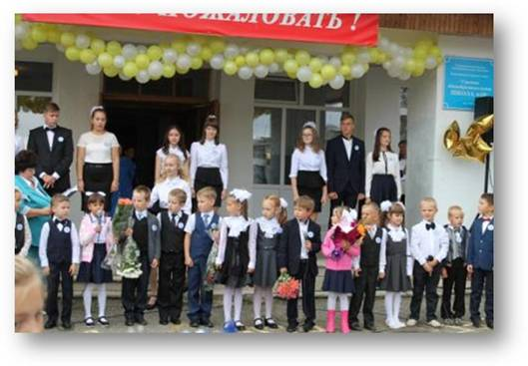
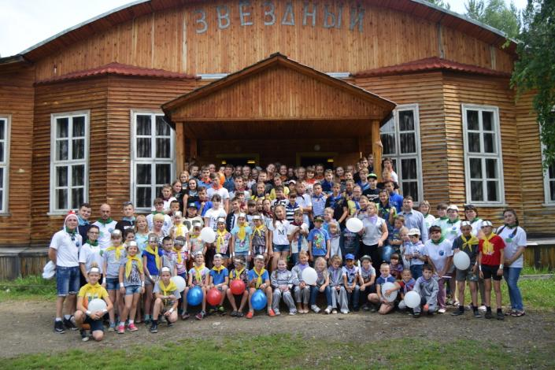
Расходы бюджета Новолялинского городского округа за 9 месяцев 2017 года по разделам бюджетной классификации
Образование
Утверждено на год
513 106,8тыс. руб.
Исполнено за 9 месяцев
332 148,9 тыс.руб.
% исполнения – 64,7

Slide 19
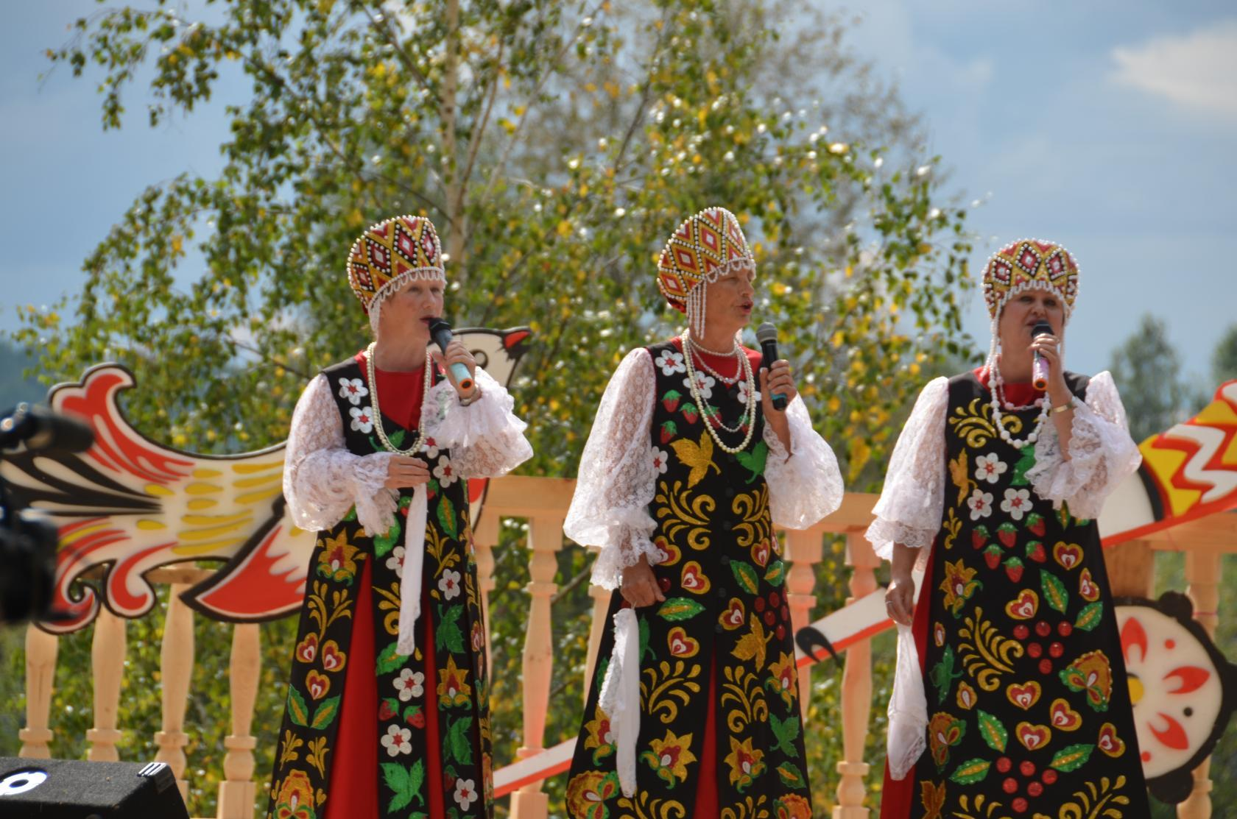
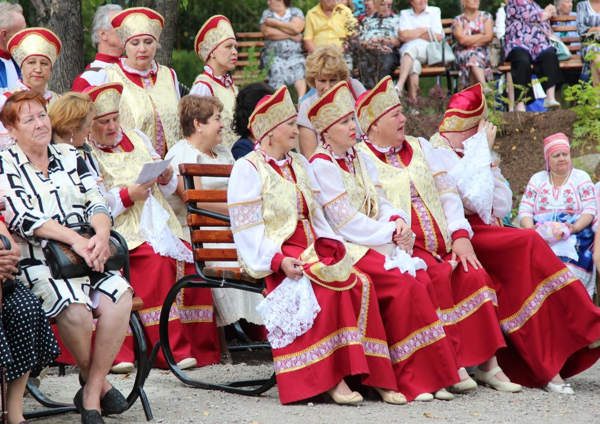
Расходы бюджета Новолялинского городского округа за 9 месяцев 2017 года по разделам бюджетной классификации
Культура
Утверждено на год 55 056,0 тыс. руб.
Исполнено за 9 месяцев
37 801,2 тыс.руб.
% исполнения – 68,7

Slide 21
Расходы бюджета Новолялинского городского округа за 9 месяцев 2017 года по разделам бюджетной классификации
Физическая культура и спорт
Утверждено на год 12 523,5 тыс. руб.
Исполнение за 9 месяцев 8 859,1 тыс. руб.
% исполнения – 70,7

Slide 22
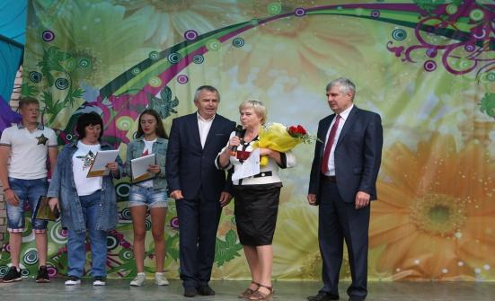
Расходы бюджета Новолялинского городского округа за 9 месяцев 2017 года по разделам бюджетной классификации
Социальная политика
Утверждено на год 69 593,0 тыс. руб.
Исполнение за 9 месяцев
48 214,6 тыс. руб.
% исполнения – 69,3

Slide 24
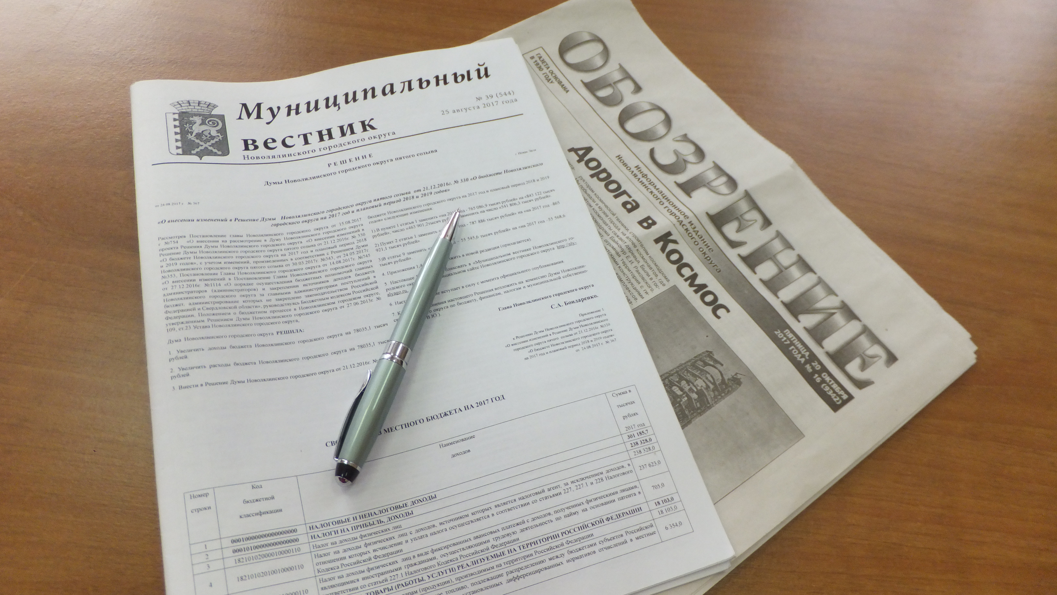
Расходы бюджета Новолялинского городского округа за 9 месяцев 2017 года по разделам бюджетной классификации
Средства массовой
информации
Утверждено на год 350,0 тыс. руб.
Исполнение за 9 месяцев
175,0 тыс. руб.
% исполнения – 50,0

Slide 25
Расходы бюджета Новолялинского городского округа за 9 месяцев 2017 года по разделам бюджетной классификации
Обслуживание государственного и муниципального долга
Утверждено на год 150,0 тыс. руб.
Исполнено за 9 месяцев 100,5тыс.руб.
% исполнения – 67,0

Slide 26
Бюджет городского округа исполняется в программном формате на основе 14 муниципальных программ .
На их реализацию за 9 месяцев 2017 года направлено 435 443,7 тыс. рублей, что составляет 68,2 % от годовых назначений.
(тыс. руб.)
Программно-целевой метод планирования
Годовой план
77 565,5
+ 74 500,7
638 120,8
865 921,1
Муниципальные программы
Государственные программы СО
+ не программные расходы
Всего
Исполнение за 9 месяцев
435 443,7
50 514,5
+41 655,3
551 507,9
63,7
68,2
% исполнения
65,1
55,9

Slide 27
Исполнение по муниципальным программам за 9 месяцев 2017 ГОДа
№ п/п | Наименование муниципальной программы | Годовой план | Исполнено за 9 месяцев | % исполнения
1. | «Защита населения и территории Новолялинского городского округа от чрезвычайных ситуаций, обеспечение пожарной безопасности, безопасности на водных объектах, гражданская оборона » | 5753,0 | 3607,3 | 62,7
2. | «Развитие муниципальной службы в Новолялинском городском округе до 2020 года» | 1163,0 | 88,0 | 7,6
3. | «Развитие транспорта, дорожного хозяйства, связи и информационных технологий Новолялинского городского округа до 2020 года» | 32173,7 | 21862,9 | 68,0
4. | «Управление муниципальной собственностью Новолялинского городского округа до 2020 года» | 700,0 | 173,5 | 24,8
5. | «Поддержка и развитие малого и среднего предпринимательства в Новолялинском городском округе» | 277,0 | 100,0 | 36,1
6. | «Реализация основных направлений в строительном комплексе Новолялинского городского округа» | 6669,8 | 614,2 | 9,2
7. | «Развитие жилищно-коммунального хозяйства и повышение энергетической эффективности Новолялинского городского округа до 2020 года» | 55931,8 | 22874,0 | 40,9
8. | «Обеспечение жильем молодых семей на территории Новолялинского городского округа до 2020 года» | 387,9 | 0 | 0
9. | «Развитие здравоохранения Новолялинского городского округа до 2020 года» | 194,4 | 112,5 | 57,9
10. | «Поддержка населения и мероприятия профилактической направленности в Новолялинском городском округе до 2020 года» | 724,0 | 462,6 | 63,9
11. | «Развитие системы образования в Новолялинском городском округе до 2020 года» | 439413,8 | 319630,8 | 72,7
12. | «Развитие культуры в Новолялинском городском округе» | 72505,3 | 49802,8 | 68,7
13. | «Развитие физической культуры, спорта и молодежной политики в Новолялинском городском округе до 2020 года» | 12874,7 | 9343,2 | 72,6
14. | «Управление муниципальными финансами Новолялинского городского округа до 2020 года» | 9352,4 | 6771,9 | 72,4

Slide 28
Расходы по ГРБС

Slide 29
Сравнительный анализ фактического исполнения расходных обязательств по операциям сектора государственного управления (КОСГУ) в сравнении с аналогичным периодом прошлого года
КОСГУ | Наименование КОСГУ | Кассовые расходы за 9 месяцев 2016 года тыс.руб. | Кассовые расходы за 9 месяцев 2017 года тыс.руб. | Отклонения кассовых расходов (гр.4-гр.3)
1 | 2 | 3 | 4 | 5
211 | Заработная плата | 87313,5 | 93029,6 | +5716,1
212 | Прочие выплаты | 47,9 | 94,8 | +46,9
213 | Начисления на выплаты по оплате труда | 26612,2 | 28203,5 | +1591,3
221 | Услуги связи | 1265,7 | 1208,3 | -57,4
222 | Транспортные услуги | 456,5 | 111,8 | -344,7
223 | Коммунальные услуги | 5670,9 | 7049,4 | +1378,5
224 | Арендная плата за пользование имуществом | 142,0 | 0,8 | -141,2
225 | Работы, услуги по содержанию имущества | 3531,6 | 4645,6 | +1114,0
226 | Прочие работы, услуги | 12884,0 | 10747,2 | -2136,8
231 | Обслуживание внутренних долговых обязательств | 111,8 | 100,5 | -11,3
241 | Безвозмездные перечисления государственным и муниципальным организациям | 367033,4 | 321755,0 | -45278,4
242 | Безвозмездные перечисления организациям, за исключением государственных и муниципальных организаций | 2233,5 | 2236,6 | +3,1
262 | Другие выплаты по социальной помощи | 37277,7 | 38996,8 | +1719,1
263 | Пенсии, пособия, выплачиваемые организациями сектора государственного управления | 6854,3 | 6420,7 | -433,6
290 | Прочие расходы | 16659,1 | 19798,7 | +3139,6
310 | Увеличение стоимости основных средств | 4561,0 | 10312,3 | +5751,3
340 | Увеличение стоимости материальных запасов | 6949,5 | 6796,3 | -153,2
Итого |  | 579604,6 | 551507,9 | -28096,7

Slide 30
Данные о муниципальном долге Новолялинского городского округа
На 1.01.2017г.
На 1.07.2017г.
На 1.10.2017г.
На 1.04.2017г.
8 925,5 тыс.руб
5 920,7 тыс.руб.
5 143,8 тыс.руб.
22 918,8 тыс.руб.

Slide 31
Контактная информация
«Бюджет для граждан»
Подготовлен Финансовым управлением администрации Новолялинского городского округа
Адрес: 624400, Свердловская область,
г.Новая Ляля, ул.Р.Люксембург, 24а
Телефон: 8(34388) 2-12-78,
Адрес электронной почты: nfu43@mail.ru

